Slide 1












Slide 2


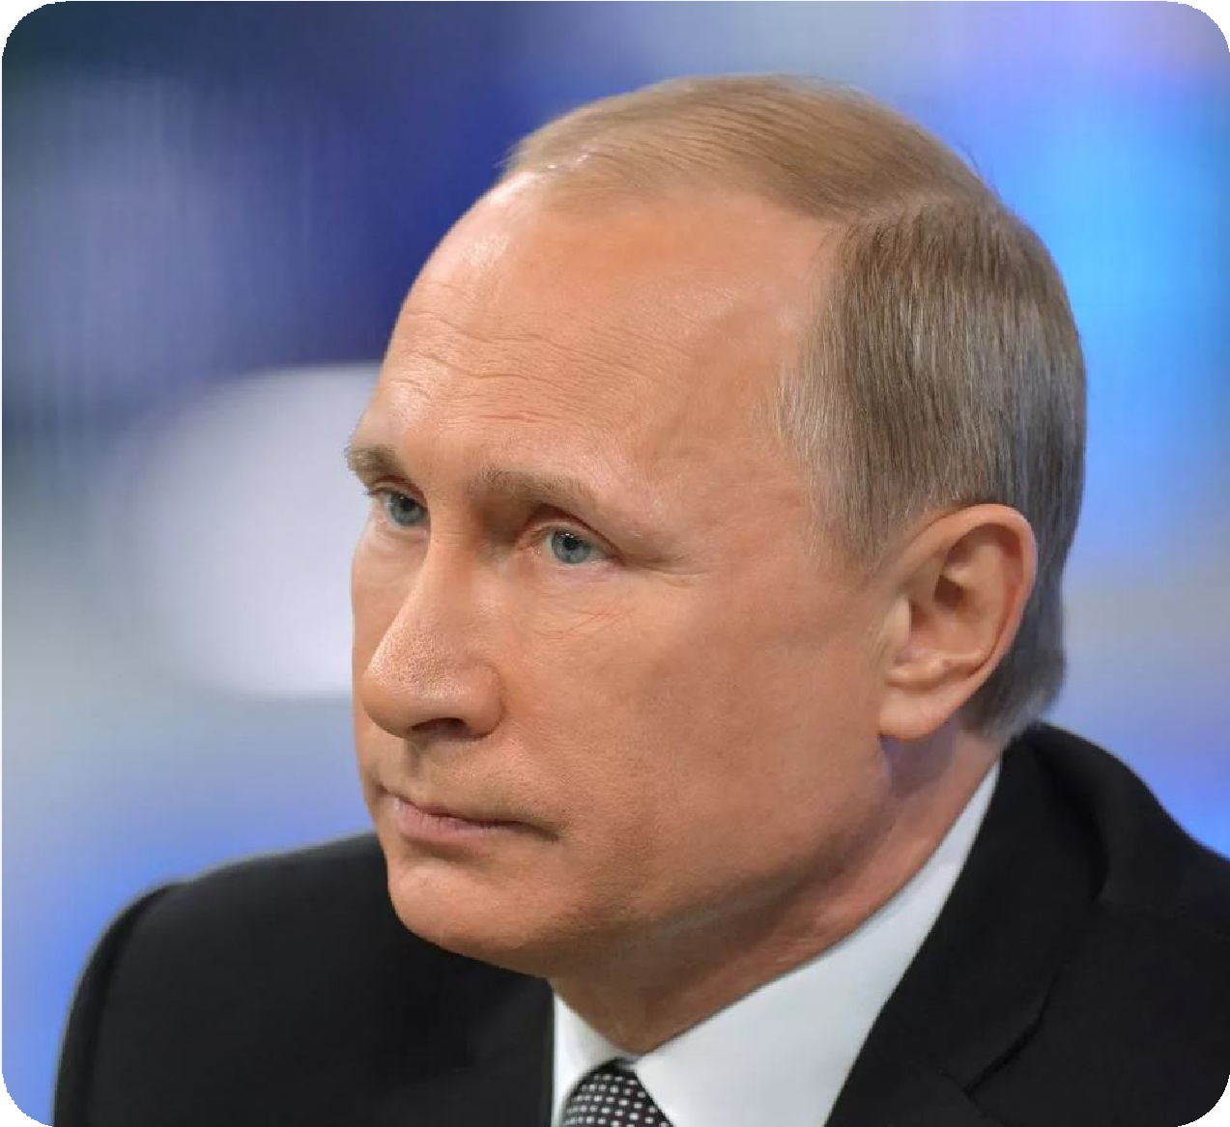



Slide 3
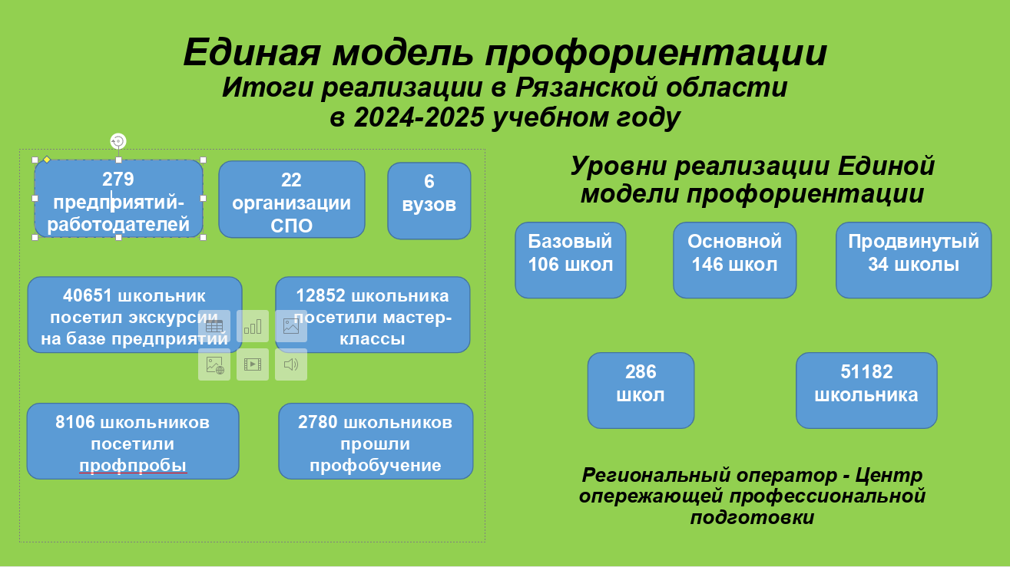

Slide 4


Slide 5



















Slide 6

























Slide 7



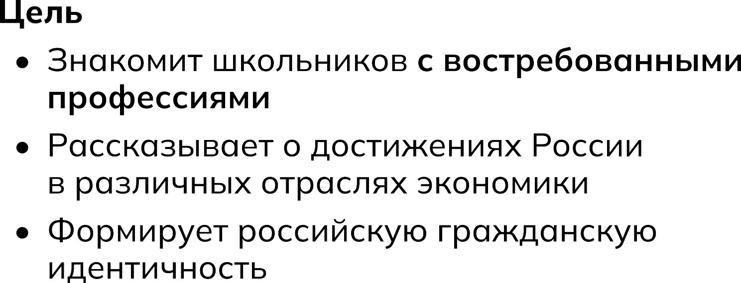




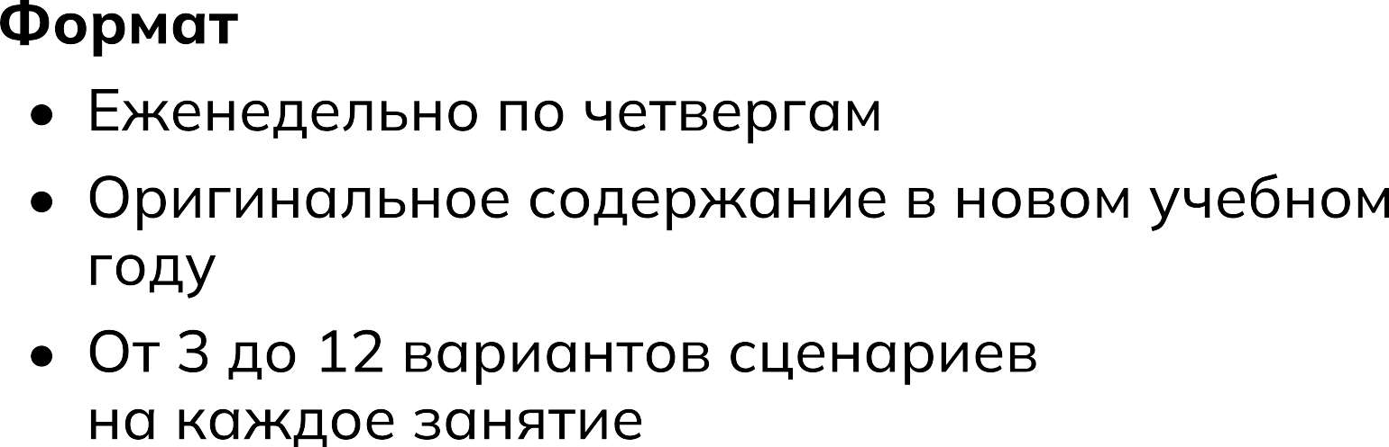


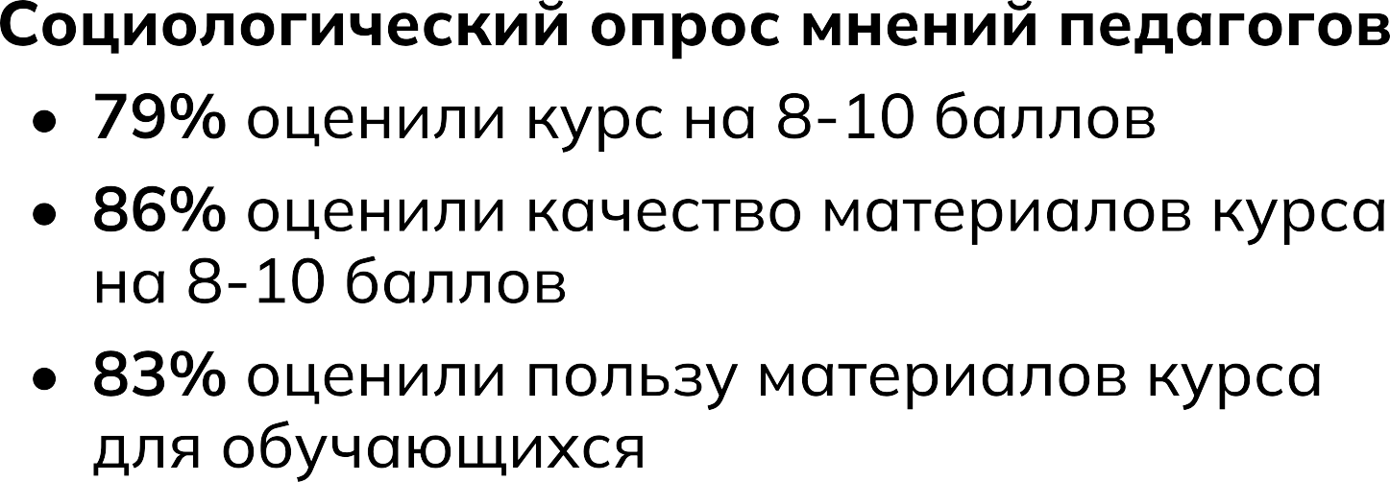



Slide 8

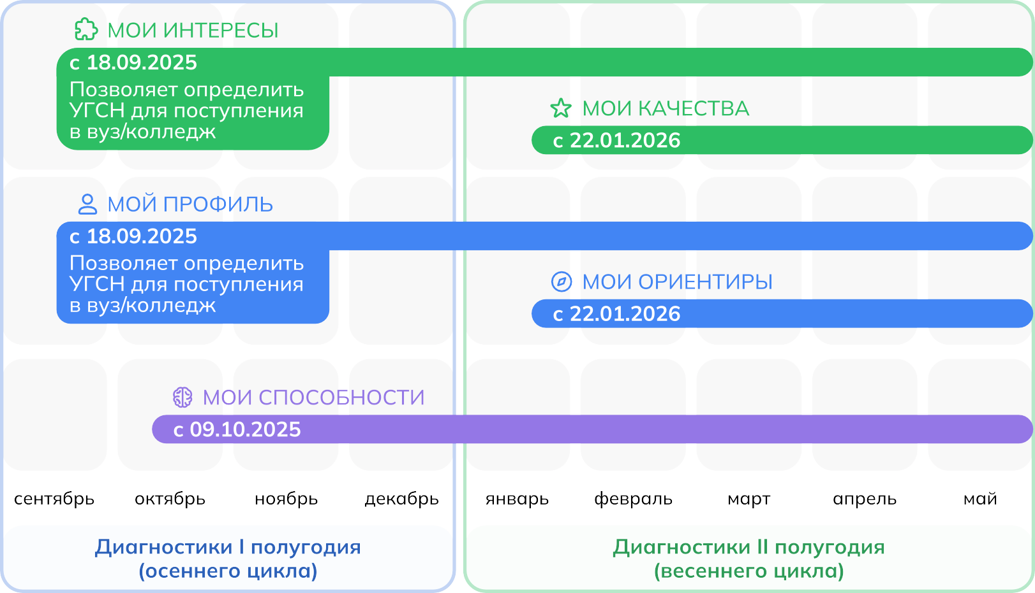



Slide 9



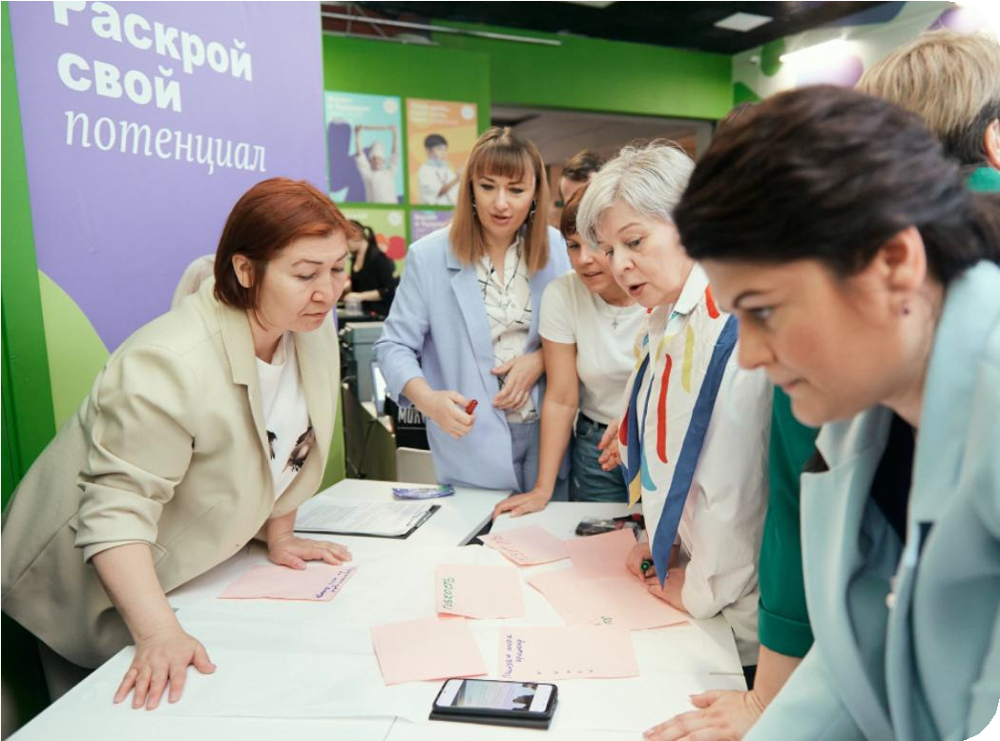




Slide 10
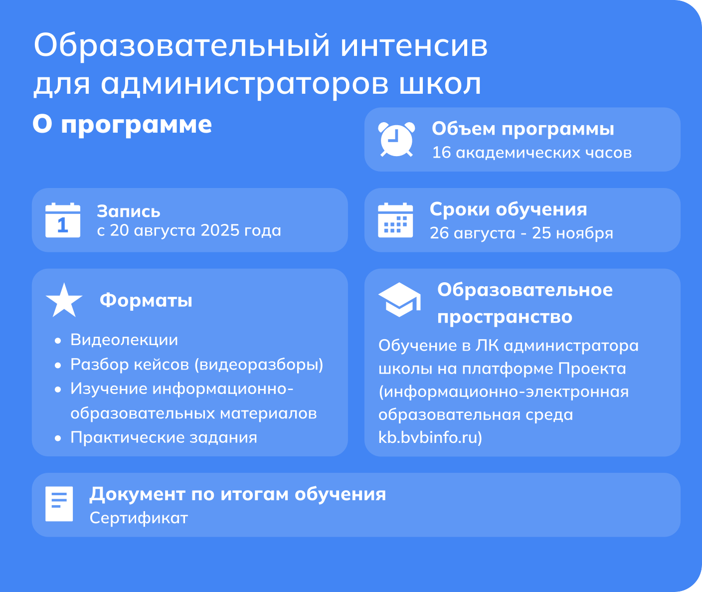


Slide 11
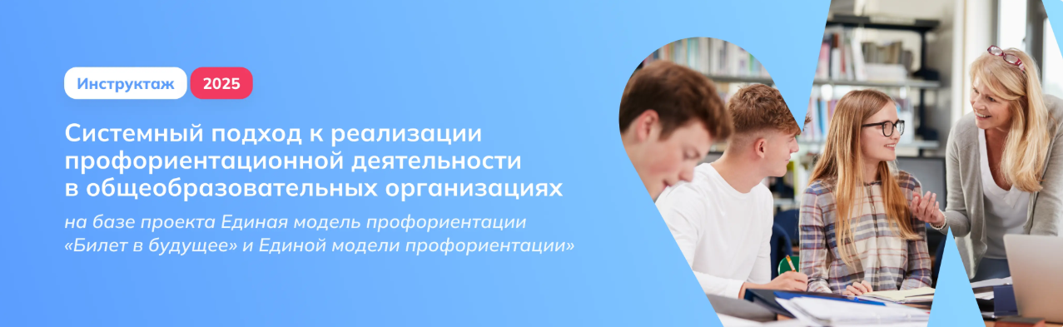
Инструктаж для педагогов-навигаторов

Slide 12

http://www.gorizont.bvbinfo.ru/

Slide 13
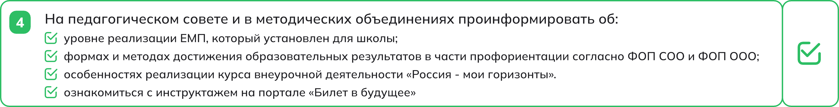

Slide 14
Центр опережающей профессиональной подготовки Рязанской области - региональный оператор Единой модели профориентации
«Билет в будущее»
г. Рязань, ул. Мусоргского 67А,
8 (4912) 92-40-11, 8 (4912) 92-40-60
https://copp.ryazan.gov.ru/
🔵VK: https://vk.com/copp62?from=groups

